Slide 1

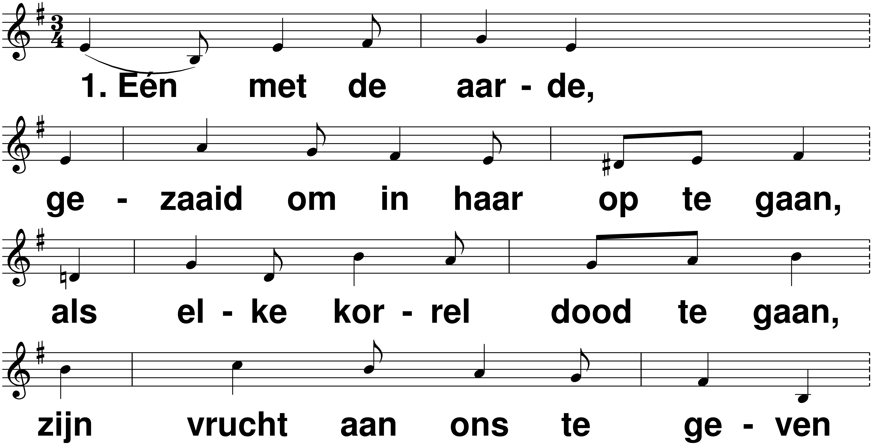
Eén met de aarde t: Robert Roth m: Henk Vogel

Slide 2

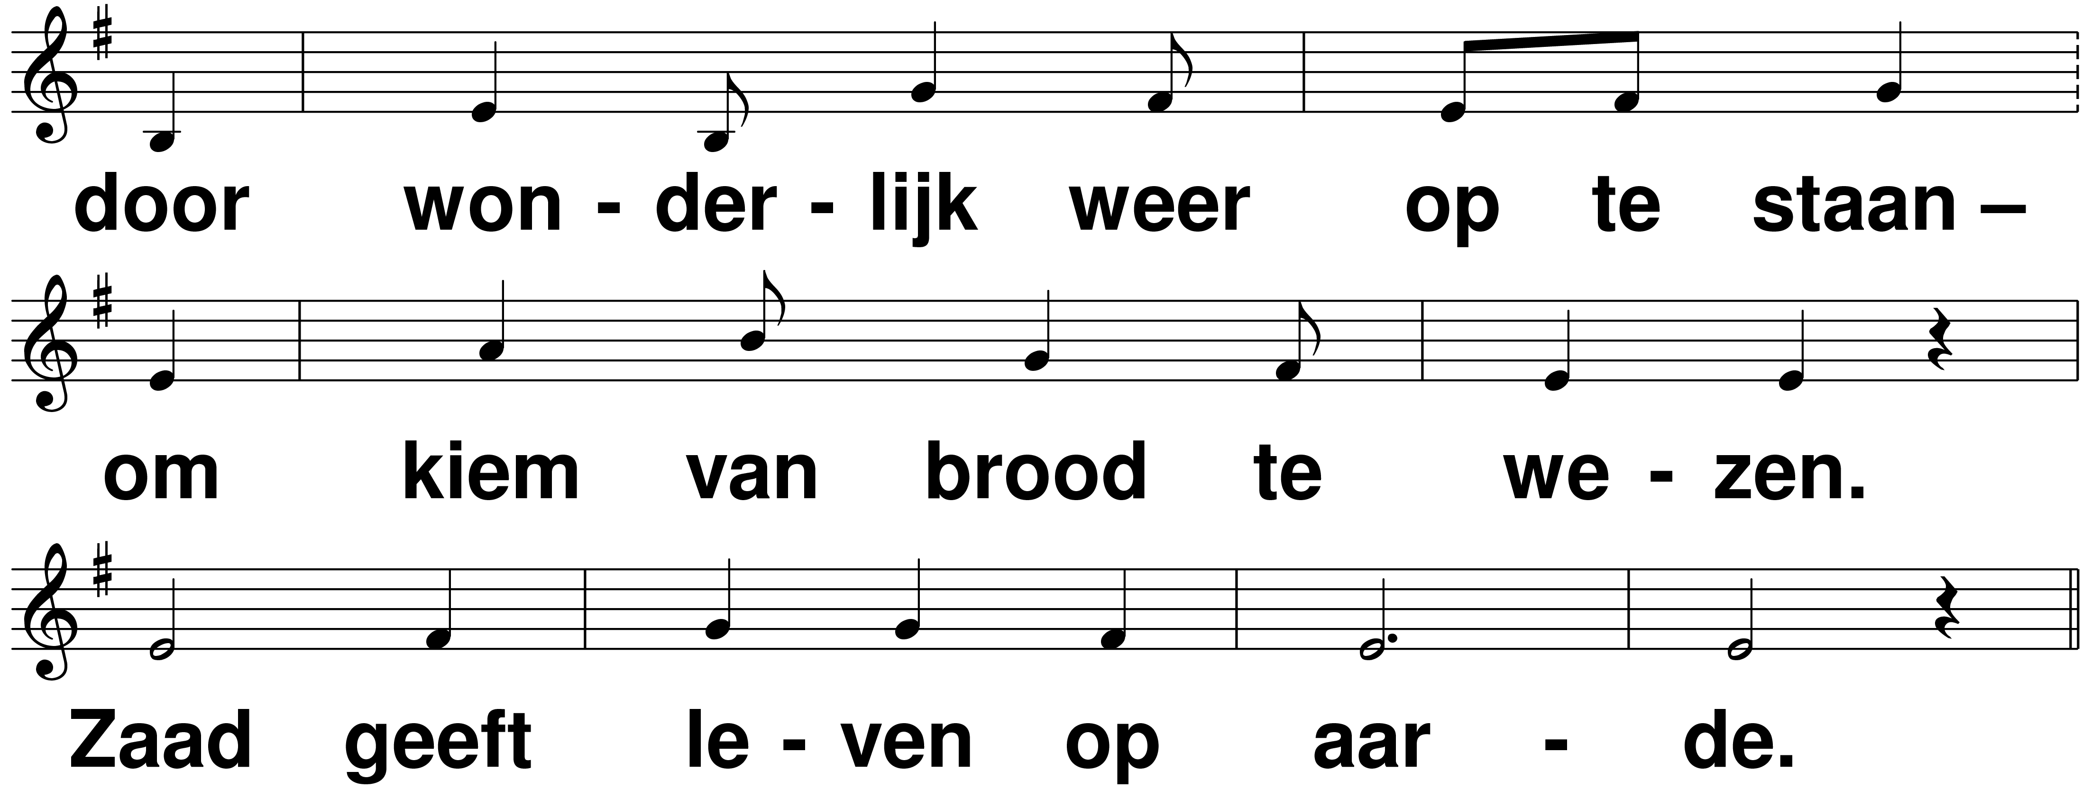
Eén met de aarde t: Robert Roth m: Henk Vogel

Slide 3

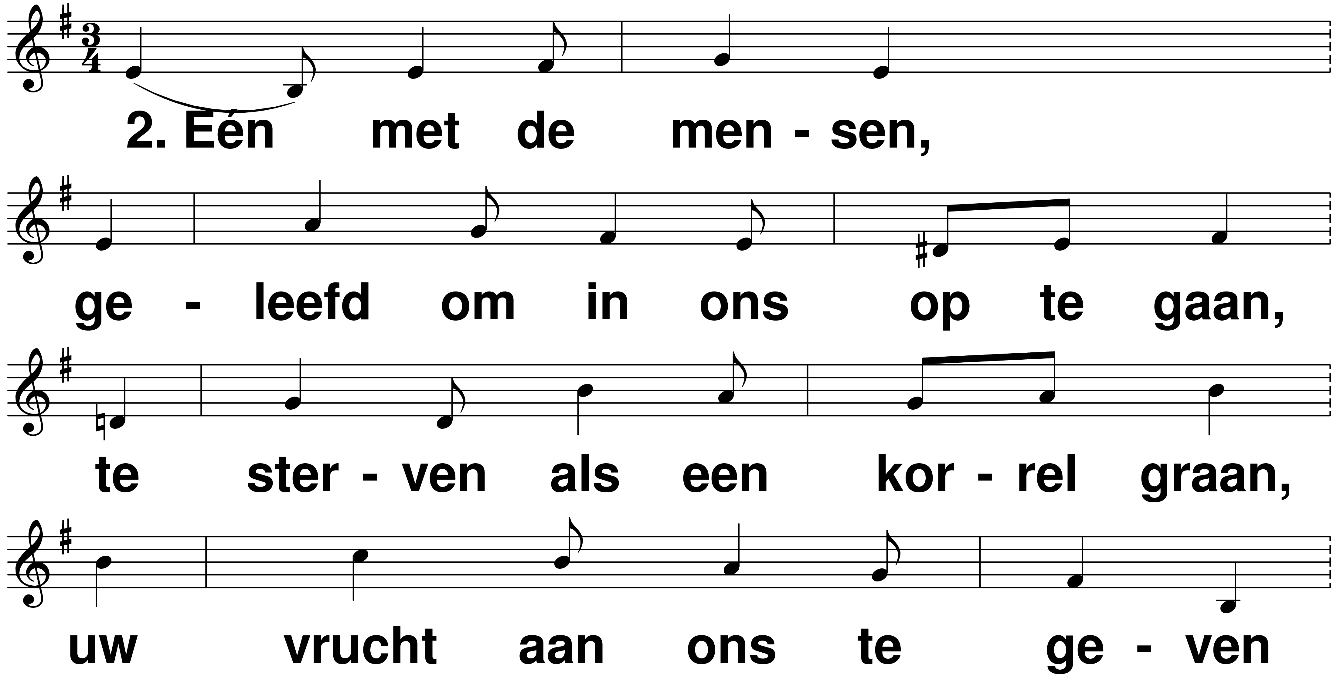
Eén met de aarde t: Robert Roth m: Henk Vogel

Slide 4

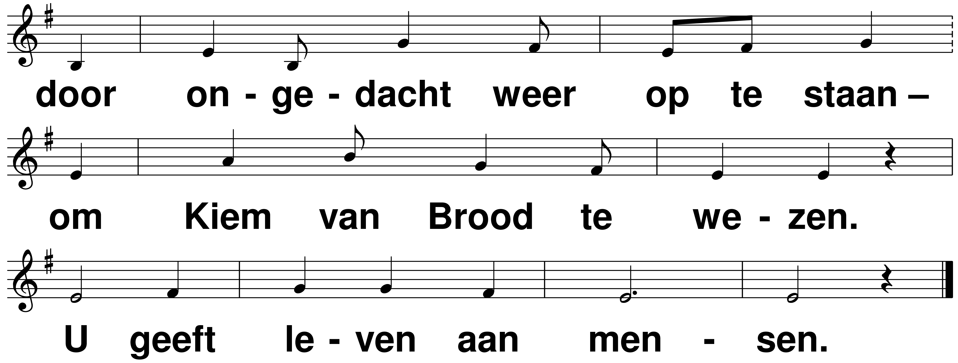
Eén met de aarde t: Robert Roth m: Henk Vogel

